Slide 1
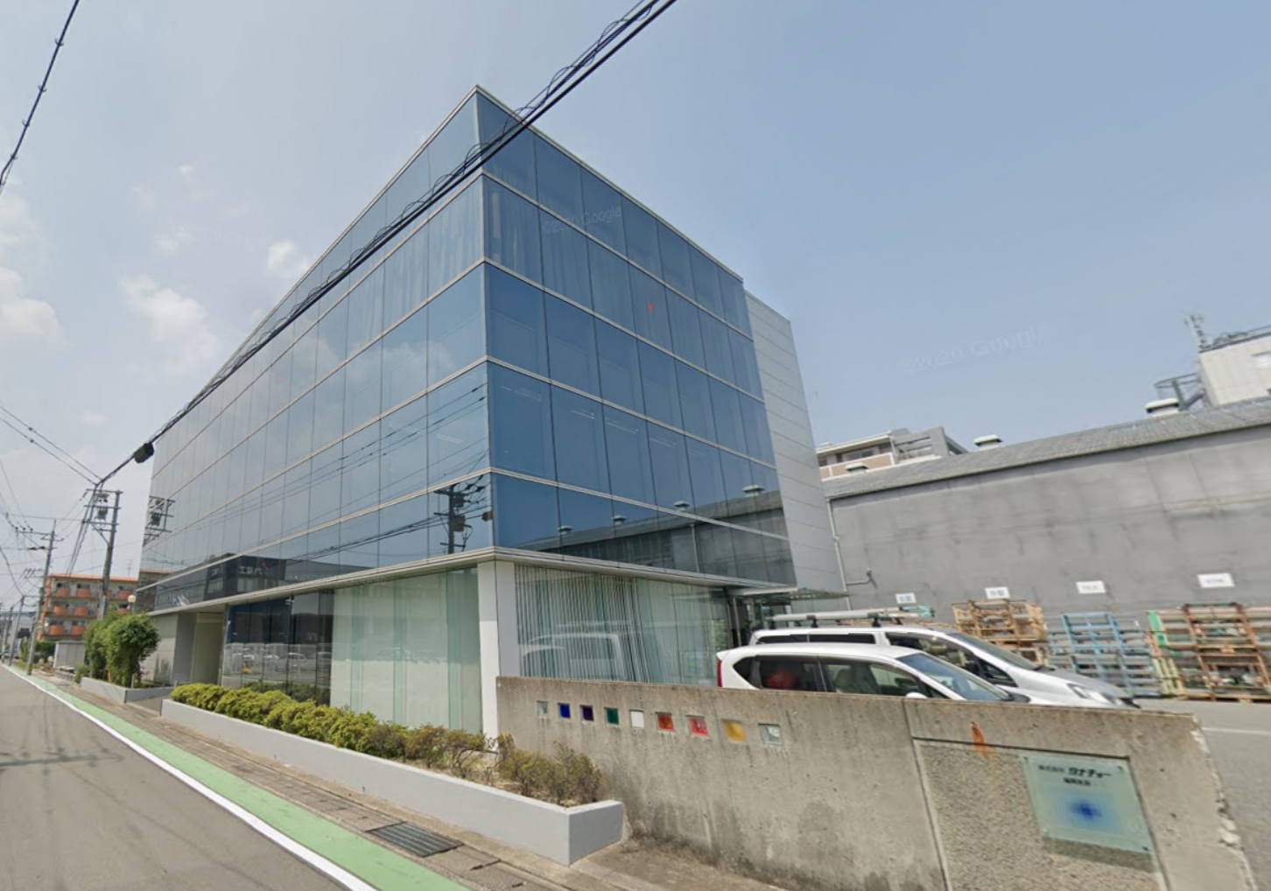
株式会社タナチョー
業務部課長 江崎 政浩様、物流責任者 川崎様
会社名： 株式会社タナチョー
設立： 昭和22年3月
事業内容：1. 板ガラス等の販売加工、工事施工及びガラス製品の販売
2．サッシ等建材製品の販売、工事施工
3．メタアクリル酸樹脂、ポリエステル樹脂等製品の販売、工事施工
4．住宅関連機器の販売、工事施工
5．不動産の賃貸及び管理に関する業務
6．総合リース業、飲食業
7．損害保険代理店業務
課題
✓現場によっては２名での配送が必要なため、急な配送が発生した際に人手が足りない状態が続いていた
✓長距離の配送が増えてきたこと、また扱う製品が割れやすいため積み方や扱い方にも特別な技術が必要
導入ポイント
導入成果
①配送專門の人材派遣だからこそのノウハウ
②厳しい技術テストを合格した人材を派遣
③プロ意識が高いからこその安心感
①元々のノウハウが高いため、難しい技術にも飲み込みが速く
即戦力として貢献してくれている
②会社の看板を背負っている意識も高くお客様からのクレーム
もなし
③人手不足の解消にも繋がっている

Slide 2
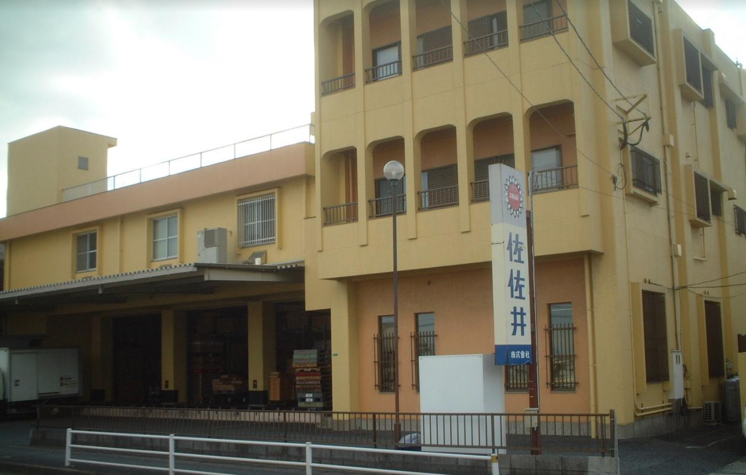
佐佐井株式会社
専務 取締役 上野 公俊様
会社名： 佐佐井株式会社
設立： 1954年1月
事業内容：小麦粉・砂糖・油脂・雑穀・酵母を扱う食品卸
課題
✓社員の募集をかけてもなかなか来ず、採用しても人材育成に費やす時間がなく上手く育たずに辞めてしまう
✓人手不足な中で、営業も配送も兼務しているため余裕がなく臨時の配送依頼への対応が難しい
導入ポイント
導入成果
①人材を確実に派遣してくれる集客力
②ドライバーの仕事への意識の高さ
③多様な業種への配送ルールにも柔軟に対応
①配送専任の人材を置けたことで、社員にも余裕ができ営業に
専念できる時間をつくることができている
②人員が必要な際はすぐに派遣してくれるため人手不足の心配
が減った
③臨時の配送依頼にも、即対応ができるようになった

